Slide 1
ФГБОУ ВО «Российский экономический университет им. Г.В. Плеханова»
Итоговый проект на тему:
« Интернет-магазин авторских УКРАШЕНИЙ РУЧНОЙ РАБОТЫ » Программа профессиональной переподготовки:
“Fullstack-разработка на языке Java”
Епишина Александра Борисовна
Группа: FSJ-3-22

Slide 2
Предметная область
Маркетплейс для мастеров, которые занимаются изготовлением ювелирных изделий не классическими способами, например:
украшения из меди, нейзильбера, латуни и натуральных камней;
украшения с итальянским витражным стеклом, керамикой и натуральными камнями;
Украшения на основе Гальванопластики - это редкий вид ювелирного искусства, при котором настоящие листья растений и перья птиц покрывают металлом в гальванической установке.

Slide 3
ERD-модель
В модели представлены следующие таблицы:
product (информация о товаре)
person (информация о пользователе и его роли)
product_cart (информация о корзине)
Orders (данные о заказе и его статусе )
Image (данные о фотографии товара)
Category (данные о категориях товара)

Slide 4
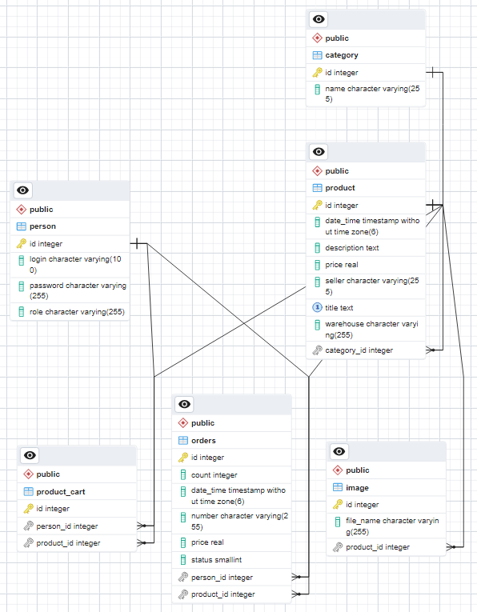

Slide 5
Инструментальные средства
В процессе разработки были использованы следующие инструменты и языки:
HTML
CSS
Java Script
SQL
pgadmin4
Java с использованием framework Spring (Boot, Security, Validation, JPA, Thymeleaf, Maven, Hibernate)
Intellij idea – интегрированная среда разработки программного обеспечения

Slide 6
Благодарю за внимание!

